Slide 1
Hukum Teknologi Informasi
KELOMPOK 1

Slide 2
Nama anggota
Briliandito Isnawan (50422340)
Hanifa Khansa Syahla Putri (50422652)
Ignasius Nikolas Andrean W (50422693)
Muhammad Rafli Hariandy (51422703)

Slide 3
Pengertian Hak kekayaan intelektual
Kekayaan Intelektual adalah hak yang timbul dari hasil olah pikir yang menghasilkan suatu produk atau proses yang berguna untuk manusia. Pada intinya Kekayaan Intelektual adalah hak eksklusif yang diberikan oleh negara kepada kreator, inventor, desainer, dan pencipta berkaitan dengan kreasi atau karya intelektual mereka.

Slide 4
Hak kekayaan intelektual dibagi menjadi dua yaitu
01
02
Hak kekayaan industri
Hak cipta

Slide 5
01
Hak Cipta

Slide 6
Pengertian Hak cipta
Hak Cipta merupakan salah satu bagian dari kekayaan intelektual yang memiliki ruang lingkup objek dilindungi paling luas, karena mencakup ilmu pengetahuan, seni dan sastra (art and literary) yang di dalamnya mencakup pula program komputer. Hak cipta adalah hak eksklusif Pencipta atau Pemegang Hak Cipta untuk mengatur, mengumumkan atau memperbanyak penggunaan hasil penuangan gagasan, hasil ciptaan atau informasi tertentu atau memberi izin untuk itu dengan tidak mengurangi pembatasan menurut peraturan Undang-undang yang berlaku. Pada dasarnya, hak cipta merupakan "hak untuk menyalin suatu ciptaan". Hak cipta dapat juga memungkinkan pemegang hak tersebut untuk membatasi penggandaan tidak sah atas suatu ciptaan. Pada umumnya pula, hak cipta memiliki masa berlaku tertentu yang terbatas.

Slide 7
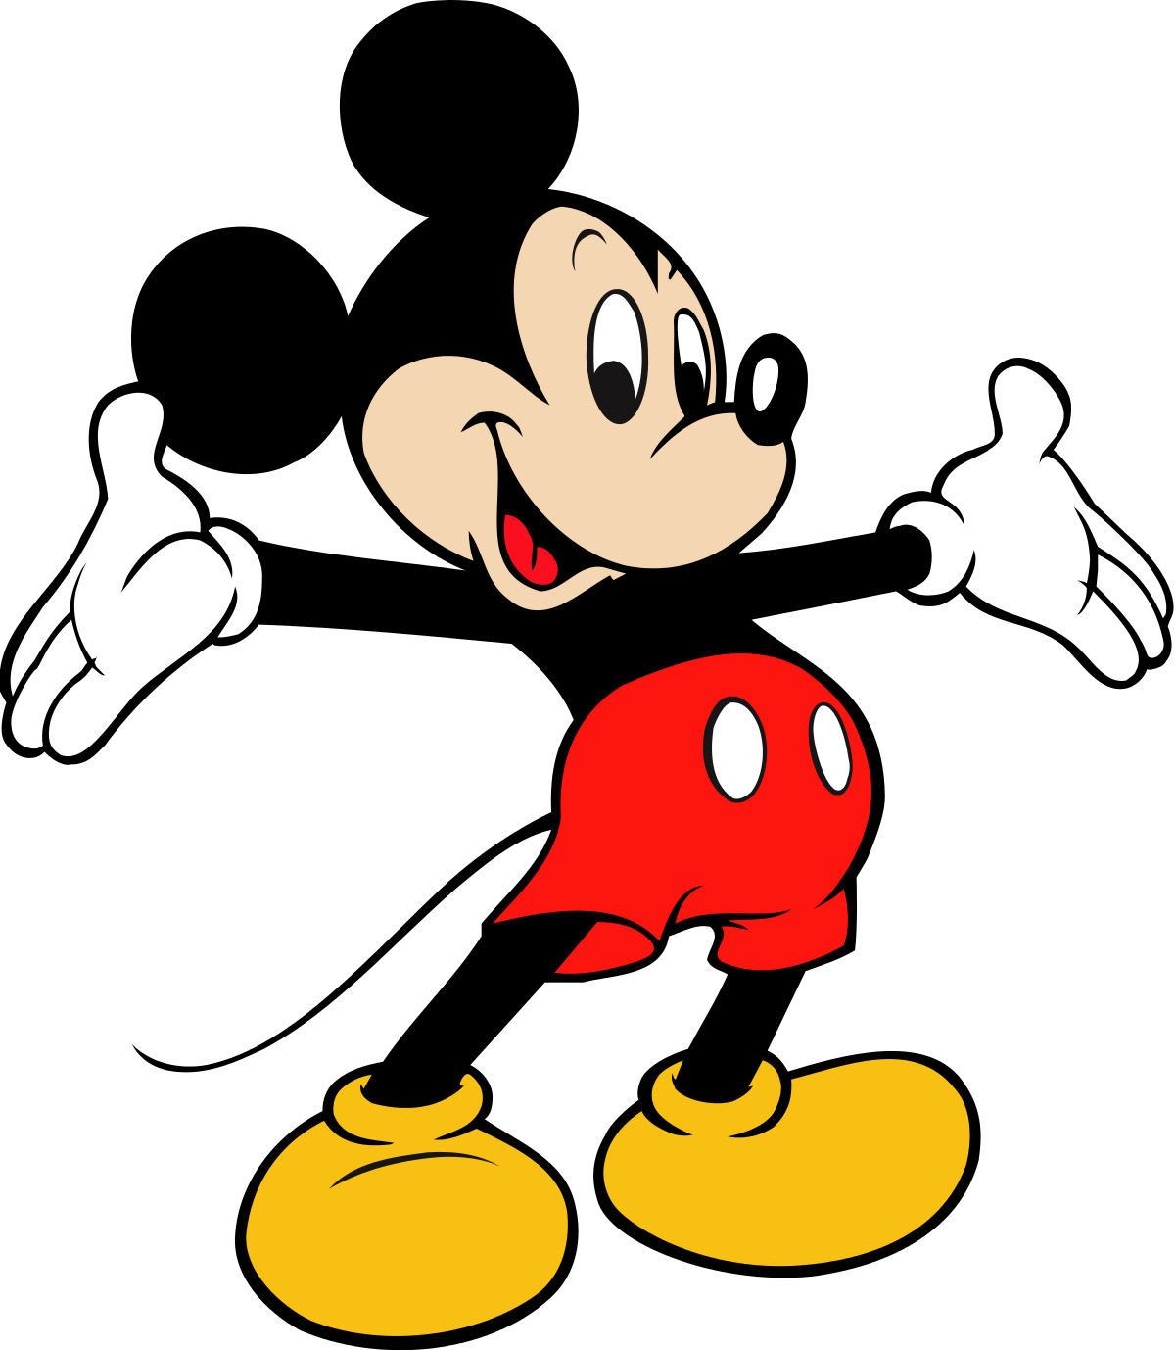
Contoh Hak cipta
Hak cipta yang berkaitan dengan tokoh kartun Miki Tikus melarang pihak yang tidak berhak menyebarkan salinan kartun tersebut atau menciptakan karya yang meniru tokoh tikus tertentu ciptaan Walt Disney tersebut, tetapi tidak melarang penciptaan atau karya seni lain mengenai tokoh tikus secara umum.

Slide 8
02
Hak Kekayaan Industri

Slide 9
Pengertian Hak kekayaan industri
Hak kekayaan industri adalah hak yang mengatur segala sesuatu milik perindustrian, terutama yang mengatur perlindungan hukum. Hak kekayaan industri sangat penting untuk didaftarkan oleh perusahaan-perusahaan karena hal ini sangat berguna untuk melindungi kegiatan industri perusahaan dari hal-hal yang sifatnya menghancurkan seperti plagiatisme. Dengan di legalkan suatu industri dengan produk yang dihasilkan dengan begitu industri lain tidak bisa semudahnya untuk membuat produk yang sejenis/ benar-benar mirip dengan mudah.

Slide 10
4 Macam hak kekayaan industri
Hak
paten
Desain
industri
Hak
merek
Desain tata letak sirkuit terpadu

Slide 11
01
Hak Paten

Slide 12
Hak Paten
Paten adalah hak eksklusif yang diberikan oleh Negara kepada penemu atas hasil penemuannya itu di bidang teknologi, yang untuk selama waktu tertentu melaksanakan sendiri Invensinya tersebut atau memberikan persetujuannya kepada pihak lain untuk melaksanakannya. Kata paten, berasal dari bahasa inggris patent, yang awalnya berasal dari kata patere yang berarti membuka diri (untuk pemeriksaan publik), dan juga berasal dari istilah letters patent, yaitu surat keputusan yang dikeluarkan kerajaan yang memberikan hak eksklusif kepada individu dan pelaku bisnis tertentu.

Slide 13

Contoh Hak Paten
contoh hak paten yaitu dalam kasus B.J. Habibie misalnya, salah satu teorinya bernama teori keretakan atau crack theory, merupakan sebuah teori yang mampu memprediksi adanya keretakan dalam pesawat terbang. Teori ini berhasil memperkecil tingkat kecelakaan armada pesawat, dan B.J. Habibie, sebagai pencipta 6 teori ini, mengajukan hak paten atas teorinya agar tidak digunakan secara tidak sengaja.

Slide 14
02
Hak Merek

Slide 15
Hak Merek
Hak Merek merupakan bentuk perlindungan Hak Kekayaan Intelektual yang memberikan hak eksklusif bagi pemilik merek terdaftar untuk menggunakan sendiri merek tersebut dalam perdagangan barang dan jasa, atau mengizinkan orang lain menggunakan merek tersebut melalui sebuah lisensi. Dengan mendaftarkan merek dagang, seorang yang mempunyai hak merek tersebut, mempunyai hak untuk melarang siapapun menggunakan merek yang sama dengan merek yang telah didaftarkan, terutama dalam jenis barang atau jasa yang sama.

Slide 16
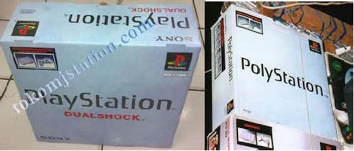
Contoh Hak Merek
Sebagai contoh dari hak merek yaitu terdapat salah satu dari produk perangkat bermain ini mirip akan tetapimemiliki nama merek yang berbeda.
Dilihat pada Pada merek PlayStation adalah berasal dari SONY yang merupakan perusahaan elektronik dari negara Jepang yang ternama, sedangkan merek PolyStation adalah merek tiruan buatan dari negara Indonesia

Slide 17
03
Desain Industri

Slide 18
Desain Industri
desain industri adalah suatu kreasi mengenai bentuk, konfigurasi, atau komposisi garis atau warna, atau garis dan warna, atau gabungan daripadanya yang berbentuk 3 (tiga) dimensi atau 2 (dua) dimensi yang memberikan kesan estetis. Selain itu, dapat diwujudkan dalam pola 3 (tiga) dimensi atau 2 (dua) dimensi serta dapat digunakan untuk menghasilkan produk, barang, komoditas industri, atau kerajinan tangan.
Selain itu, hak desain industri adalah hak eksklusif yang diberikan oleh negara kepada Pendesain atas hasil karyanya selama kurun waktu tertentu untuk menjalankan sendiri, atau memberikan persetujuannya kepada pihak lain untuk menjalankan hak tersebut.

Slide 19
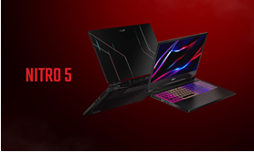
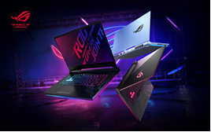
Contoh Desain Industri
Pada contoh terdapat pada kedua produk laptop diatas yang mana diseblah kiri ialah produk dari Acer dan yang kanan ialah produk dari Asus dan keduanya sama-sama mempunyai keunikan di desainnya, dan kedua desain ini tidak dapat ditiru oleh perusahaan lain karena adanya hak desain industri.

Slide 20
04
Desain Tata Letak Sirkuit

Slide 21
Desain Tata Letak Sirkuit
Desain Tata Letak Sirkuit Terpadu adalah kreasi dalam bentuk rancangan peletakan tiga dimensi dari berbagai elemen, setidaknya satu dari elemen tersebut berupa elemen aktif, serta sebagian atau semua interkoneksi dalam satu sirkuit terpadu, dan peletakan tiga dimensi tersebut untuk persiapan pembuatan sirkuit terpadu.
Hak Desain Tata Letak Sirkuit Terpadu (DTLST) adalah hak eksklusif yang diberikan oleh negara kepada Pendesain atas hasil kreasinya, untuk selama waktu tertentu menjalankan sendiri, atau memberikan persetujuannya kepada pihak lain untuk menjalankan hak tersebut.

Slide 22
UUITE

Slide 23
UU ITE atau Undang-undang Informasi dan Transaksi Elektronik pertama kali disahkan melalui UU No. 11 Tahun 2008 sebelum akhirnya direvisi dengan UU No. 19 Tahun 2016 merupakan UU yang mengatur tentang informasi serta transaksi elektronik, atau teknologi informasi secara umum. Informasi elektronik disini adalah sebagai satu ataupun sekumpulan data elektronik, tapi tidak terbatas pada tulisan saja. Yang mana termasuk juga suara, peta, gambar, rancangan, elektronik data interchange atau EDI, foto, surat elektronik atau email, teleks, telegram, huruf, tanda, simbol, kode akses, ataupun perforasi yang sudah diolah dan mempunyai arti serta bisa dipahami oleh orang-orang yang bisa memahaminya. Sementara transaksi elektronik merupakan perbuatan hukum yang dilakukan dengan cara menggunakan komputer, jaringan komputer, dan juga media elektronik lain.

Slide 24
Beberapa Contoh Perbuatan Yang Dilarang Oleh UU ITE
Ujaran Kebencian: Orang yang menyebarkan informasi dengan tujuan untuk menimbulkan rasa kebencian atau permusuhan individu dan/atau kelompok masyarakat tertentu berdasarkan atas suku, agama, ras, dan antargolongan (SARA) juga merupakan perbuatan yang dilarang dalam pasal 28 ayat (2) UU ITE.
Berita Bohong (HOAX): Berita bohong juga dilarang dalam pasal 28 ayat (1) UU ITE yang berbunyi bahwa setiap Orang dengan sengaja dan tanpa hak menyebarkan berita bohong dan menyesatkan yang mengakibatkan kerugian konsumen dalam transaksi elektronik.

Slide 25
Konsep kontrak perkembangan

Slide 26
Perkembangan teknologi terbaru, termasuk mesin cetak, telepon dan internet telah mengurangi hambatan fisik untuk komunikasi dan memungkinkan manusia untuk berinteraksi secara bebas dalam skala global. Perkembangan yang sangat pesat dalam teknologi informasi saat ini yang sering disebut media sosial, setiap hari bisa kita temui tidak ada yang tidak memanfaatkan teknologi ini dari dewasa sampai anak-anak, bahkan ada istilah penggunaan teknologi ini yaitu dunia dalam genggaman kita, teknologi tersebut berupa alat perangkap lunak dan Banyaknya teknologi yang berkembang di masyaraka saat ini bukan berarti tidak semuanya berdampak kebaikan saja tetapi ada dampak buruknya bagi pengguna. Hal itu tergantung terhadap pengguna cara mengelola perkembangan tersebut apakah akan berdampak baik atau buruk.

Slide 27
Pemanfaatan produk TIK

Slide 28
Pemanfataan teknologi informasi adalah perilaku atau sikap akuntanmenggunakan teknologi informasi untuk menyelesaikan tugas dan meningkatkankinerjanya. Pemanfaatan teknologi informasi menurut Thompson et al (1991) dalamWijana (2007) :“ Pemanfaatan teknologi informasi merupakan manfaat yang diharapkan olehpengguna sistem informasi dalam melakasanakan tugasnya atau perilakudalam menggunakan teknologi pada saat melakukan pekerjaan.Pengukurannya berdasarkan intensitas pemanfaatan, frekuensi pemanfaatandan jumlah aplikasi atau perangkat lunak yang digunakan”.

Slide 29
Contoh kasus

Slide 30
Kasus Prayoga dan Brahmana Prayoga adalah seorang desainer yang sedang berkuliah di Institut Teknologi Bandung Fakultas Desain Komunikasi Visual dan menjadi anggota Asosiasi Desain Grafis Indonesia (ADGI). Prayoga memasarkan karya-karya dan jasa membuat karya desain grafisnya melalui dunia maya (internet), salah satunya melalui (http://www.kreatifprofesional.com). Pada tanggal 29 Agustus 2008 Prayoga mendapatkan laporan dari ADGI, bahwa karya desain grafisnya Digunakan seseorang dalam blog di website http://wordpress.com dan diakui sebagai ciptaan dari seseorang warga negara India yang beridentitas Brahmana karya desain grafis tersebut didapatkan dengan cara didownload dari website (http://www.kreatifprofesional.com) tanpa izin Prayoga.
Sumber: https://tribratanews.kepri.polri.go.id

Slide 31
Terimakasih

